Slide 1
实验二
哈希散列
Bloomfilter
并发编程

Slide 2

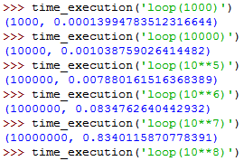
哈希散列——时间复杂度
在Python中查看程序运行时间
  >>> import time
  >>> start = time.clock() #记录开始时间（单位为秒）
  >>> … #需要运行的程序
  >>> run_time = time.clock() – start #运行时间 = 结束时间 - 开始时间
  写成函数的形式
  def time_execution(code):
  start = time.clock()
  result = eval(code) #按需求设定，运行字符串code中的命令（可以是函数）
  run_time = time.clock() - start
  return result, run_time #返回运行结果和时间
  测试函数的运行时间
  def loop(n):
  i = 0
  while i<n:
  i += 1
  return i
10**5: 10^5
预测一下运行时间

Slide 3
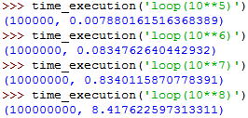
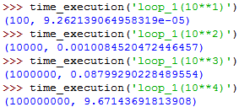
哈希散列——时间复杂度
算法的时间复杂度
  如果一个问题的规模是n，解这一问题的某一算法所需要的时间为T(n)，它是n的某一函数 T(n)称为这一算法的“时间复杂性”。
  常用大O表示法表示时间复杂性，在这种描述中使用的基本参数是 n，即问题实例的规模，把复杂性或运行时间表达为n的函数。
  O(n)
  def loop(n):
  i = 0 #执行1次
  while i<n: #执行n次
  i += 1 #执行n次
  return I ##T(n)=1+n+n=O(n)
  O(n²)
  def loop_1(n):
  s = 0 #1次
  for i in xrange(0,n): #n次
  for j in xrange(0,n): #n²次
  s += 1 #n²次
  return s #T(n)=1+n+n²+n²=O(n²)
时间以n倍变化
时间以n²倍变化

Slide 4
哈希散列——让查找更快
爬虫中的时间复杂度
  爬虫代码中的一段：
  tocrawl = [seed]
  crawled = [] #已爬序列，list方式存储
  while tocrawl:
  page = tocrawl.pop()
  if page not in crawled: #查看page是否在已爬序列中
  … #抓取page
  crawled.append(page) #将page加入已爬序列中
  按list方式存储时，判断page是否在crawled中，程序需要逐个比对crawled中的元素，直到找到为止。
  在实际应用中，已爬序列中的网页通常非常多，遍历方式的判断效率不高。

Slide 5
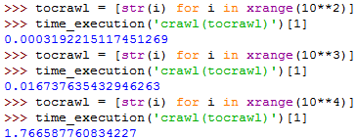
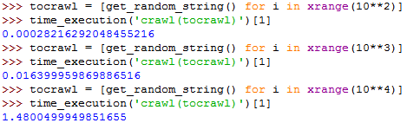
哈希散列——让查找更快
爬虫中的时间复杂度
  模拟最差情况（新的page都不在crawled中，每次都要遍历crawled）
  def crawl(tocrawl):
  crawled = []
  while tocrawl:
  page = tocrawl.pop()
  if page not in crawled:
  #crawl page
  crawled.append(page)
  # [str(i) for i in xrange(n)] 生成['0', '1', '2',...'n-1']的字符串list
  一个随机些的例子
  def get_random_string(): #生成长度是6的随机字符串
  import random
  return ''.join(random.sample([chr(i) for i in range(48, 123)], 6))
chr(i): 生成ASCII码是i的字符，例如chr(65)='A'
从字符中随机找6个字符，生成list
将list中的字符连成字符串

Slide 6
哈希散列——让查找更快
Hash Table
  list相当于没有目录的字典，查找单词时需要从第一页开始，一页一页翻，找到为止。
  我们可以将字符串根据规则（hash function）放在b个不同的bucket里，这样查找时只要在对应的bucket中进行查找。这样可以缩小搜索范围。理想情况下可以将搜索范围减小到原来的1/b。
  英语字典的hash function是 单词首字母。给定keyword，就从单词首字母所在的bucket进行查找。
‘a’
‘b’
‘c’
…
‘h’
…
‘hello’
keyword
hash
… | ‘hello’ | … | … | …
bucket
index

Slide 7
哈希散列——让查找更快
Hash Function
  我们定义hash function的输入为字符串keyword，输出为一个数，该数字告诉我们应该在第几个bucket中查找keyword。
  Q: 假设有k个keyword，b个bucket，k>b。Hash function应该有以下哪些性质？
  输出0~k-1范围的数字
  输出0~b-1范围的数字
  将大约k/b个keywords映射到第0个bucket
  将大约k/b个keywords映射到第1个bucket
  映射到第0个bucket的keywords比映射到第1个bucket中的多
  A: b, c, d.
  k-1超过了bucket数的最大范围
  理想情况下，hash function应该将keywords平均的映射到各个bucket中，这样才能保证平均搜索范围是原来的1/b。

Slide 8
哈希散列——让查找更快
Hash Function
  hash function的输入为字符串keyword，bucket数b，输出为0~b-1范围内的数。
  一个简单的Hash function
  def simple_hash_string(keyword, b):
  if keyword != '':
  return ord(keyword[0])% b #ord(s)返回字符s的ASCII码，例如ord('A')=65 。
  else: #ord(s)是chr(i)的逆。
  return 0
  Q: 这一hash function是否满足前面的性质？
  输出0~b-1范围的数字
  将keywords平均分布到不同的bucket中
  A:
  满足。%b 将数字变为0~b-1范围内
  不满足，在英文里，某些字母开头的单词可能更多。
Number
0,1…b-1
keyword
hash
b

Slide 9
哈希散列——让查找更快
Hash Function
  将英文文本中的单词提取出（已经排除重复单词），测试Hash Function是否将keywords平均分布到不同的bucket中。
  def test_hash_function(func, size, filename):
  #func为需要测试的hash function, size为bucket数，filename为英文文本
  words = []
  f = open(filename,'r')
  for line in f.xreadlines(): #逐行读取文本
  for word in line.strip().split(' '): #以空格分割，将文本变为词
  words.append(word) #将词加入words
  f.close()
  results = [0] * size #统计不同bucket中的字符串数
  words_used = []
  for word in words:
  if word not in words_used: #已经统计过的word不再统计
  bucket = func(word, size)
  results[bucket] += 1
  words_used.append(word)
  return results

Slide 10
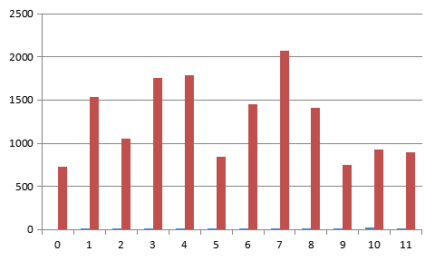
哈希散列——让查找更快
Hash Function
  可见simple_hash_string对bucket的映射并不均匀。请设计一个更好的hash_function。
  def hash_string(keyword,b): #输入为keyword, bucket数b，输出为0~b-1的数
  …
  return number

Slide 11
哈希散列——让查找更快
Hash Table的存储结构
  Q: hash table的存储结构应该如何表示
  [<word>, <word>,…]
  [[<word>], [<word>],…]
  [[<word>, <word>,…], [<word>, <word>,…],…]
…
…
…
…
…
…
keyword
hash
… | … | … | … | …
bucket
index
  A: c. hash table的每个bucket以list方式存储。

Slide 12

哈希散列——让查找更快
初始化Hash Table
  请完成初始化Hash Table的函数
  def make_hashtable(b): #输入为bucket数b，输出为空的Hash Table
  …
  return table
  例如
…
…
…
…
…
…
… | … | … | … | …
… | … | … | … | …
… | … | … | … | …
keyword
hash
… | … | … | … | …
… | … | … | … | …
… | … | … | … | …
index
bucket

Slide 13
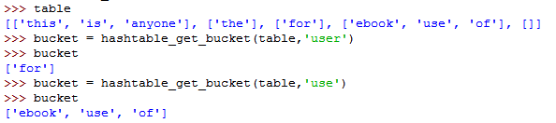
哈希散列——让查找更快
从Hash Table中得到bucket
  请完成返回bucket的函数
  def hashtable_get_bucket(table,keyword): #输入为Hash Table，keyword
  return … #输出为bucket。keyword不在table中，也应返回hash function计算的 #bucket
  例如
…
…
…
…
…
…
keyword
hash
… | … | … | … | …
bucket
index
hashtable_get_bucket

Slide 14

哈希散列——让查找更快
查找HashTable中的元素
  请完成查找函数
  def hashtable_lookup(table,keyword): #输入为Hash Table，keyword
  return … #keyword在Table中输出True，否则输出False
  例如

Slide 15
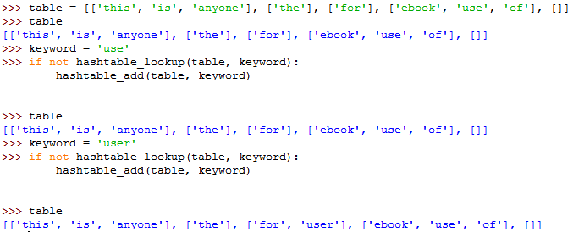
哈希散列——让查找更快
添加keyword到HashTable中
  请完成添加元素的函数
  def hashtable_add(table,keyword): #输入为HashTable，keyword
  … #将keyword添加到Table中，注意函数内部不用做keyword是否在 #Table中的判定（而在函数外部进行判断）。将keyword添加到Table中
  在添加keyword前，请先用lookup查看keyword是否在hashtable中。
  （为什么需要把判定放在hashtable_add外面？）
  例如

Slide 16
哈希散列——让查找更快
  设计实验对比list和HashTable的速度
  例如：
  可以将P5中 crawl(tocrawl) 的list形式的crawled修改为hashtable，对比速度。
  也可设计别的实验。
Python中的dict和set就是用hashtable实现的。

Slide 17
BloomFilter
  在爬虫中，用HashTable记录已爬URL太消耗内存。随着URL的增多，占用的内存会越来越多。就算只有1亿个URL，每个URL只算50个字符，就需要5GB内存。
  Gmail等Email提供商，需要过滤垃圾邮件。一个办法就是记录下那些发垃圾邮件的 email 地址。每存储一亿个 email 地址， 就需要 1.6GB 的内存。而全世界至少有几十亿个发垃圾邮件的地址。
  在上述应用中，需要快速判断某个元素是否属于集合，但是并不严格要求100%正确。例如将未爬网页误判为已爬网页的代价只是少爬几个网页；将正常邮件的地址误判为垃圾邮件地址，可以用通过建立白名单（存储那些可能别误判的邮件地址）的方式补救。另外，我们不关心集合里具体有哪些元素。例如我们不关心垃圾邮件集合里具体有哪些垃圾邮件地址。

Slide 18
BloomFilter
一个简单方案
  Bit-Map方法：建立一个BitSet，将每个URL经过一个哈希函数映射到某一位。
  初始状态时，BitSet是一个包含m位的位数组，每一位都置0。添加元素x时，通过哈希函数将x映射到0~m-1的某个位置h(x)，将该位置置1。查找元素y时，对y用哈希函数，如果h(y)位置为1，则很有可能y属于集合。如果h(y)位置为0，则y肯定不属于集合。
0
0
0
0
0
0
0
0
0
0
1
0
0
0
1
0
1
0
0
0
1
0
1
0
Hash
x₂
Hash
Hash
x₁
y
初始状态
添加x₁
添加x₂
判断y是否属于集合，由于
y经过Hash后的映射位是1，
y有很大概率属于集合{x₁, x₂}

Slide 19
BloomFilter
通过HashTable解释
  在HashTable中，假设有n个keyword，m个bucket，我们取m>>n。这样我们给index增加0,1属性，一旦添加元素x，则index中的h(x)位置置1。当我们要判断y是否在集合中，假如h(y)所在的位置index为1，由于m>>n，一个bucket中存储1个以上keyword的概率很小，在不查看bucket的情况下我们可以判断y很可能在集合中。
  Bit-Map相当于没有bucket，而且m>>n的HashTable。由于没有存储keyword的bucket，bitmap更节省空间。若要降低冲突发生的概率到1%，就要将BitSet的长度m设置为keyword个数n的100倍。
0
0
0
0
1
0
…
…
…
keyword
hash
…
…
…
index
bucket

Slide 20
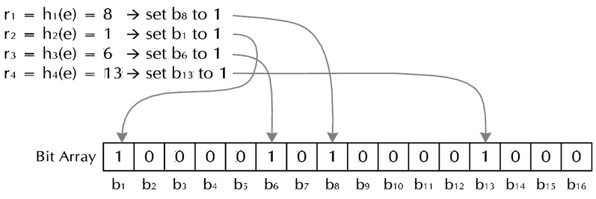
BloomFilter——实现
BitMap缺点是冲突概率高，为了降低冲突的概念，Bloom Filter使用了k个哈希函数，而不是一个。假设有k个哈希函数，位数组大小为m，加入keyword的数量为n。
  加入keyword e的过程
  k个哈希函数记为h₁, h₂, …, h_{k}, 对于keyword e，分别计算h₁(e)，h₂(e)，…，h_{k}(e)，然后将BitSet的h₁(e)，h₂(e)，…，h_{k}(e)位设为1。
  图中k=4, m=16
  这样就将keyword e映射到BitSet中的k个二进制位了。

Slide 21
BloomFilter——实现
  检查keyword str是否存在的过程
  对于keyword str，分别计算h₁(str)，h₂(str)，h₃(str)，h₄(str)。然后检查BitSet的第h₁(str)，h₂(str)，h₃(str)，h₄(str)位是否为1，若其中任何一位不为1则可以判定str一定没有被记录过。若全部位都是1，则“认为”字符串str存在。
  若一个字符串对应的Bit不全为1，则可以肯定该字符串一定没有被BloomFilter记录过。（这是显然的，因为字符串被记录过，其对应的二进制位肯定全部被设为1了）
  但是若一个字符串对应的Bit全为1，实际上是不能100%的肯定该字符串被BloomFilter记录过的。（因为有可能该字符串的所有位都刚好是被其他字符串所对应）这种将该字符串划分错的情况，称为false positive 。
  不同于其他结构，BloomFilter中的keyword加入了就被不能删除了，因为删除会影响到其他keyword 。
  BloomFilter跟单哈希函数Bit-Map不同之处在于：Bloom Filter使用了k个哈希函数，每个字符串跟k个bit对应。从而降低了冲突的概率。
  BloomFilter的在线演示
  http://billmill.org/bloomfilter-tutorial/
  http://www.jasondavies.com/bloomfilter/

Slide 22


BloomFilter——参数选择
哈希函数选择
  哈希函数的选择对性能的影响应该是很大的，一个好的哈希函数要能近似等概率的将字符串映射到各个Bit。选择k个不同的哈希函数比较麻烦，一种简单的方法是选择一个哈希函数，然后送入k个不同的参数。
  参考(General Purpose Hash Function Algorithms，即http://www.partow.net/programming/hashfunctions/)中给出了几种Hash Function的写法（GeneralHashFunctions_-_Python.zip文件）。使用时可以选择多个哈希函数。也可以选择其中一种，给定不同的seed生成多个哈希函数。
  例如其中的BKDRHash，通过改变seed可以得到不同的哈希函数
  使用时通过取模得到0~m-1的hash输出

Slide 23
BloomFilter——参数选择
哈希函数个数k、位数组大小m选择
  哈希函数个数k、位数组大小m、加入的字符串数量n的关系可以(BloomFilters- the math)。该文献证明了对于给定的m、n，当 k = ln(2)* m/n 时出错的概率是最小的。
  同时该文献还给出特定的k，m，n的出错概率。例如：根据(BloomFilters- the math) 1，哈希函数个数k取10，位数组大小m设为字符串个数n的20倍时，false positive发生的概率是0.0000889 ，这个概率基本能满足爬虫的需求了。
Python中对位数组的操作
  Bitarray.py提供了一个位数组操作的类。
  提供了初始化，set和get操作。set操作将该位置的值设为1。get得到该位置的值（1为True，0为False）
  >>> from Bitarray import Bitarray #导入位数组库
  >>> bitarray_obj = Bitarray(32000) #初始化一个长度是32000的位数组
  >>> bitarray_obj.set(3) #将第三个位置设置为1
  >>> bitarray_obj.get(3) #得到第三个位置的值，
  True
  >>> bitarray_obj.get(4) #得到第四个位置的值
  False
  >>> bitarray_obj.set(4) #将第四个位置设置为1
  >>> bitarray_obj.get(4) #得到第四个位置的值
  True

Slide 24
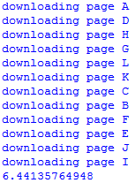
并发编程
  迅雷等下载工具可以设置线程数。它会将文件分成与线程数相同的部分，然后每个线程下载自己的那一部分，这样下载效率就有可能提高。爬虫程序也是如此。
  假设每个网页需要下载0.5s，在crawler_sample.py中将get_page函数修改为
    def get_page(page):
    print 'downloading page %s' % page
    time.sleep(0.5) #等待0.5s
    return g.get(page, [])
  这样一个串行的爬虫抓取12个网页大约要6s。
  可以让爬虫并发爬取网页加快速度。

Slide 25
并发编程
Python中并发编程可以通过threading和Queue函数实现。Threading用来操作线程，Queue用来维护任务队列。
Queue是一个先入先出的队列。
  >>> from Queue import Queue
  >>> q = Queue()
  >>> q.put(1) #将1加入队列q的尾部
  >>> q.put(2) #将2加入队列q的尾部
  >>> q.put(3) #将3加入队列q的尾部
  >>> q.get() #从队列的头部取出一个元素
  1
  >>> q.get()
  2
  >>> q.get()
  3

Slide 26
并发编程
  假设任务为do_something_using(arguments)，任务为打印0~9的数字（打印每个数字有1s的等待时间）。下面是串行执行任务的做法。
  import time
  JOBS = 10
  def do_something_using(arguments):
  time.sleep(1) #等待1s
  print arguments
  for i in range(JOBS):
  do_something_using(i)

Slide 27
并发编程
简单的并行化编程(parrel.py)
  将这一任务并行到2个线程上，并行化的原理图如下（处理任务的顺序可能不同）。
Thread1
Thread2
获取任务
do_sth_using(0)
0
1
2
3
…
9
获取任务
do_sth_using(1)
do_sth_using(2)
获取任务
…
获取任务
do_sth_using(3)
…
任务队列Queue

Slide 28
并发编程
简单的并行化编程(查看parrel.py)
  每个thread不停的从Queue中获取任务，处理任务
  def working():
  while True:
  arguments = q.get() #获取任务
  do_something_using(arguments) #处理任务
  q.task_done() #任务结束
  for i in range(NUM): #生成NUM个线程等待队列
  t = Thread(target=working) #每个线程的工作进程为working()函数
  t.setDaemon(True)
  t.start()
  for i in range(JOBS):
  q.put(i) #将任务放入队列
  q.join() #阻塞，等待所有任务完成
这里的任务队列Queue在程序开始时就给定好了。

Slide 29

并发编程
将crawler_sample并行化(查看crawler_sample_thread.py)
  在并行化的爬虫中，队列初始只有seed，thread在爬取的过程中不停的往队列中添加待爬URL。
Thread1
Thread2
获取任务
get_page(A)
get_all_links()
A
任务队列Queue初始化为A

Slide 30
并发编程
将crawler_sample并行化(查看crawler_sample_thread.py)
  在并行化的爬虫中，队列初始只有seed，thread在爬取的过程中不停的往队列中添加待爬URL。
Thread1
Thread2
获取任务
get_page(A)
get_all_links()
A
B
C
D
添加任务到队列
任务队列Queue

Slide 31
并发编程
将crawler_sample并行化(查看crawler_sample_thread.py)
  在并行化的爬虫中，队列初始只有seed，thread在爬取的过程中不停的往队列中添加待爬URL。
Thread1
Thread2
获取任务
get_page(A)
get_all_links()
A
B
C
D
获取任务
get_page(B)
get_all_links()
添加任务到队列
get_page(C)
get_all_links()
获取任务
…
同时执行get_page(C)
与get_page(B)
任务队列Queue

Slide 32
并发编程
将crawler_sample并行化(查看crawler_sample_thread.py)
  在并行化的爬虫中，队列初始只有seed，thread在爬取的过程中不停的往队列中添加待爬URL。
Thread1
Thread2
获取任务
get_page(A)
get_all_links()
A
B
C
D
E
F
…
获取任务
get_page(B)
get_all_links()
添加任务到队列
添加任务到队列
get_page(C)
get_all_links()
获取任务
…
…
任务队列Queue

Slide 33
并发编程
将crawler_sample并行化(查看crawler_sample_thread.py)
  相比parrel.py，程序需要动态添加任务到Queue。不同的线程需要操作相同的已爬网址列表crawled，为防止不同线程同时操作一个crawled列表产生冲突，可以为crawled变量加互斥锁。
  将parrel.py和crawler_sample.py结合，代码中需要修改的部分：
  crawled = [] #将crawled作为全局变量，这样每个线程都可以对其操作
  varLock = threading.Lock() #生成变量锁
  def working():
  while True:
  page = q.get() #从Queue中得到需要抓取的网址
  if page not in crawled:
  content = get_page(page)
  outlinks = get_all_links(content)
  for link in outlinks:
  q.put(link) #将链接放入待爬队列Queue
  if varLock.acquire(): #一个线程操作全局变量前先将变量锁住，防止其
  #他线程同时操作，产生冲突
  graph[page] = outlinks
  crawled.append(page)
  varLock.release() #操作结束解锁。
  q.task_done()

Slide 34
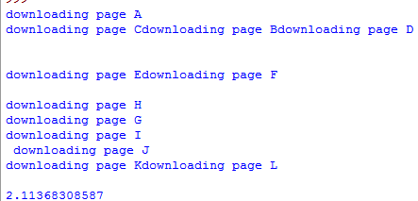
并发编程
将crawler_sample并行化(查看crawler_sample_thread.py)
  相比之前的串行程序，一个4线程的爬虫，只需要2s就可以完成爬取。
  Q: 这种并行化的爬虫的搜索规则类似于DFS还是BFS？
  A:类似于BFS，因为Queue是先入先出的

Slide 35
练习
  前面HashTable部分的练习不用提交
  实现BloomFilter
  实现一个简单的BloomFilter。
  设计一个实验统计你的BloomFilter的错误率(false positive rate)。
  提示：可以用函数实现（例如hashtable里，用函数操作table的做法），也可以用类实现（例如Bitarray.py的实现，可以修改Bitarray.py完成Bloomfilter）。

Slide 36

练习
  实现一个并行的爬虫
  将实验二中的crawler.py改为并行化实现。
  需要实现的功能：
  Queue初始时给入一个seed网址，从这个网站开始爬取一定数量的网页。
  提示：
  在爬取网页的时候建议将网址打出
  需要加一个计数器，爬取一定数量的网页后停止抓取，或者是爬取一定深度后停止抓取。
  函数输入输出没有特定要求，保存网页的模块可以用crawler.py中的add_page_to_folder。
  如果觉得threading和Queue的操作方式不便，也可以使用别的并行库。
  BeautifulSoup对速度影响较大，可以用字符串方式改写get_all_links(content,page)函数，来加快速度。

Slide 37
参考
Time Complexity in Python
http://wiki.python.org/moin/TimeComplexity
Udacity CS101 Course
http://www.udacity.com/file?file_key=agpzfnVkYWNpdHl1ckcLEgZDb3Vyc2UiBWNzMTAxDAsSCUNvdXJzZVJldiIHZmViMjAxMgwLEgRVbml0GNn3FAwLEgxBdHRhY2hlZEZpbGUYwe0aDA
ASCII码表
http://www.weste.net/tools/ASCII.asp
Creating a Bitarray in python（其中unset有误）
http://www.prasannatech.net/2012/07/bitarray-bytearray-python.html

Slide 38
参考
数学之美系列二十一 － 布隆过滤器（Bloom Filter）
http://www.google.com.hk/ggblog/googlechinablog/2007/07/bloom-filter_7469.html
BloomFilter——大规模数据处理利器
http://www.cnblogs.com/heaad/archive/2011/01/02/1924195.html
General Purpose Hash Function Algorithms
http://www.partow.net/programming/hashfunctions/
Bloom Filters - the math
http://pages.cs.wisc.edu/~cao/papers/summary-cache/node8.html

Slide 39
参考
用python爬虫抓站的一些技巧总结
http://www.pythonclub.org/python-network-application/observer-spider

